Slide 1

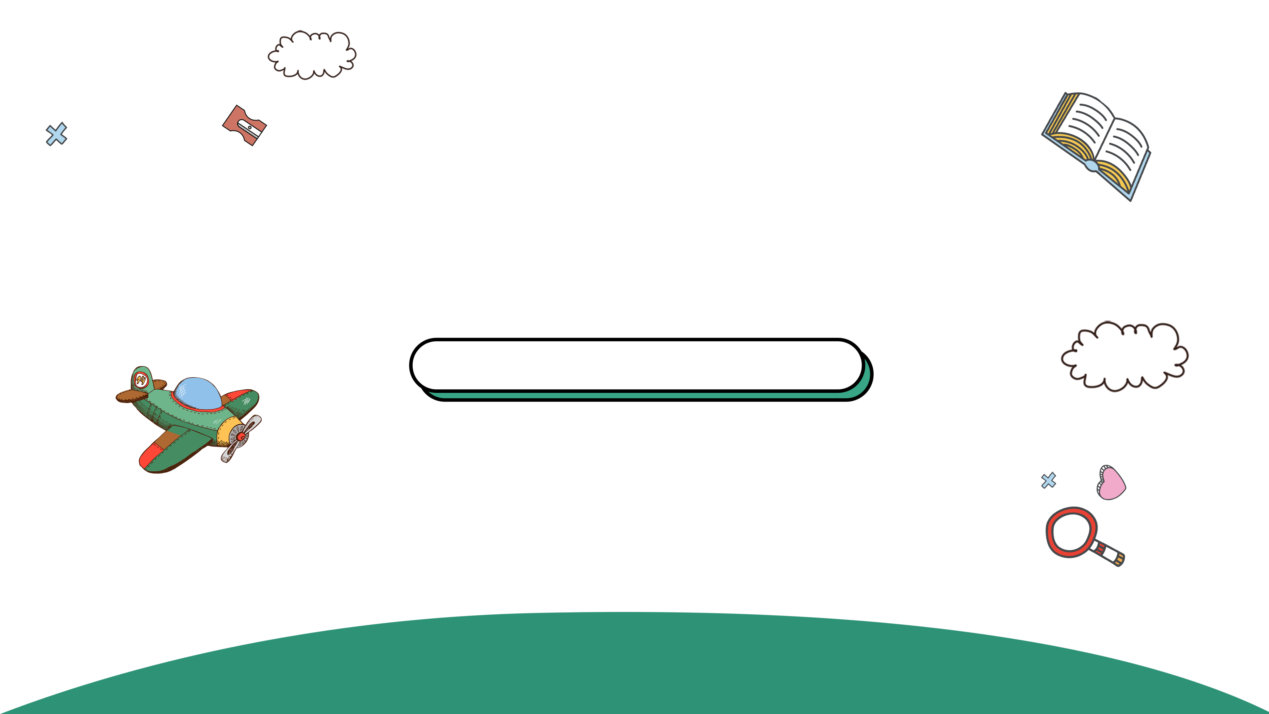
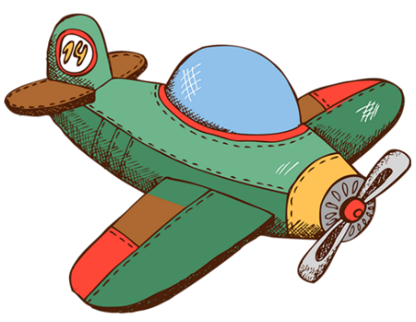




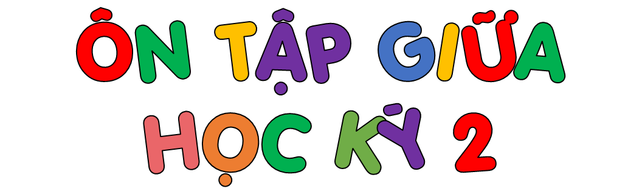
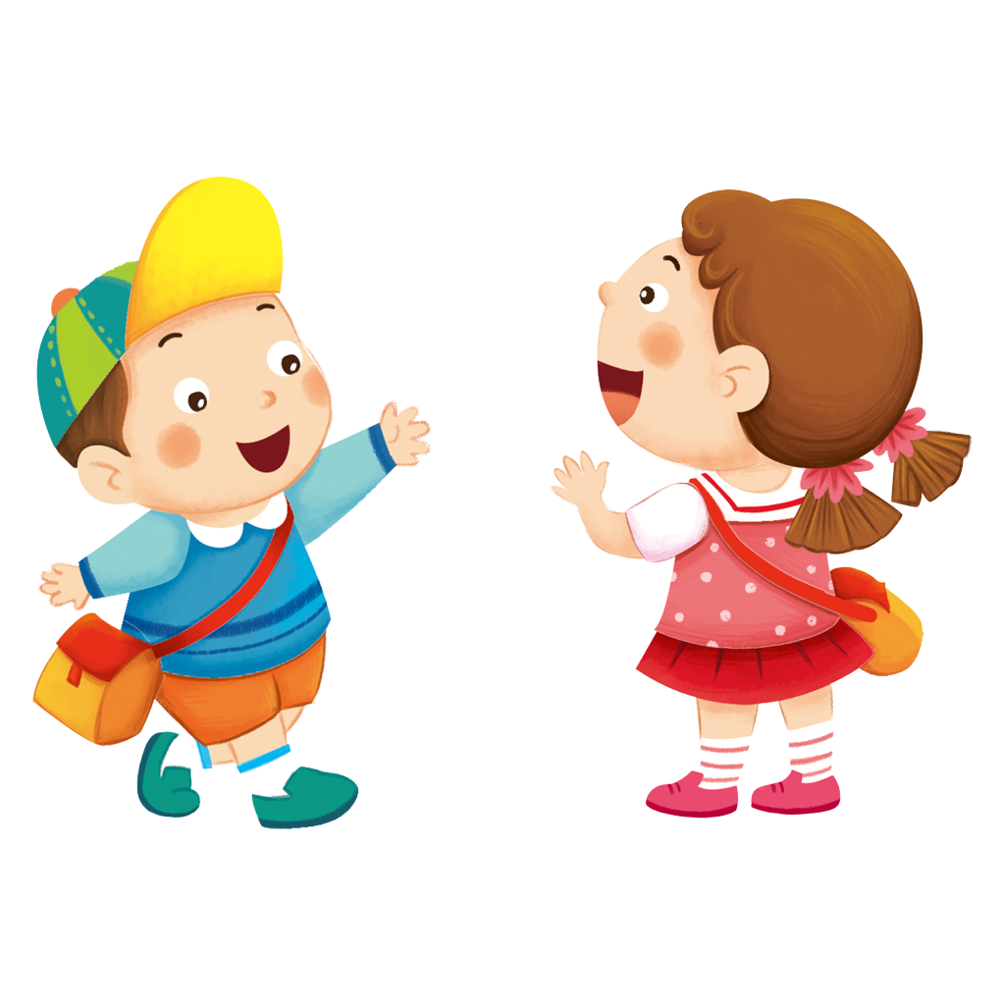

(Tiết 1 + 2)
GV: PHẠM THỊ KIM OANH

Slide 2





Slide 3

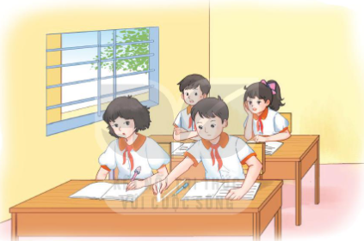
Quan sát hình ảnh các nhân vật trong các truyện đã học, nhớ lại và nêu tên các truyện đã học.
Vệt phấn trên mặt bàn

Slide 4

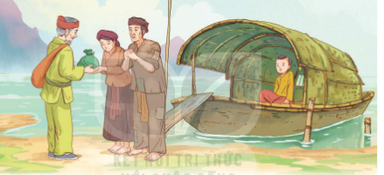
Quan sát hình ảnh các nhân vật trong các truyện đã học, nhớ lại và nêu tên các truyện đã học.
Hải Thượng Lãn Ông

Slide 5

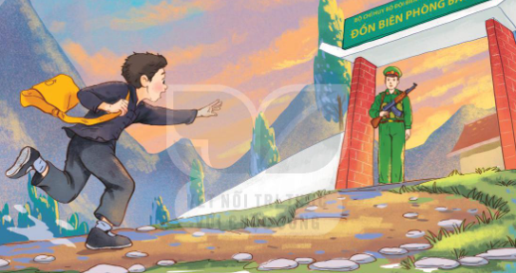
Quan sát hình ảnh các nhân vật trong các truyện đã học, nhớ lại và nêu tên các truyện đã học.
Tờ báo tường của tôi

Slide 6
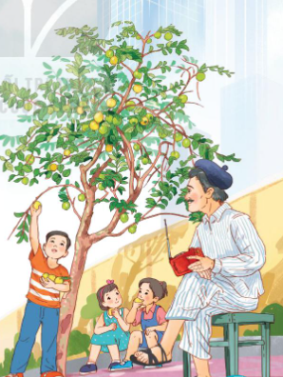
Quan sát hình ảnh các nhân vật trong các truyện đã học, nhớ lại và nêu tên các truyện đã học.
Con muốn làm một cái cây

Slide 7

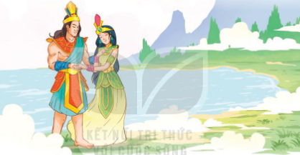
Quan sát hình ảnh các nhân vật trong các truyện đã học, nhớ lại và nêu tên các truyện đã học.
Con Rồng cháu Tiên

Slide 8
LUYỆN TẬP

Slide 9
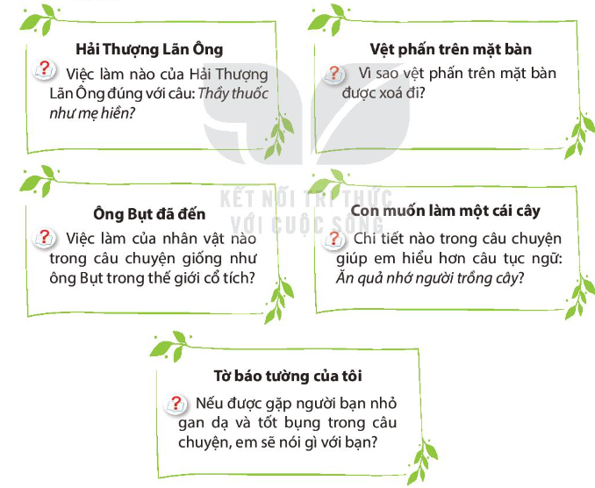
1. Chọn đọc một bài đã học trong chủ điểm Sống để yêu thương và trả lời câu hỏi.

Slide 10


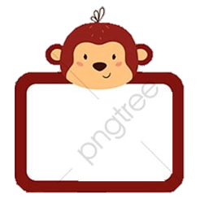



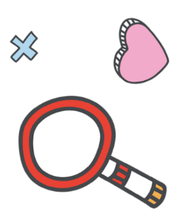
Bốc thăm và trả lời câu hỏi
Phiếu số 2
Phiếu số 3
Phiếu số 1
Phiếu số 5
Phiếu số 4

Slide 11

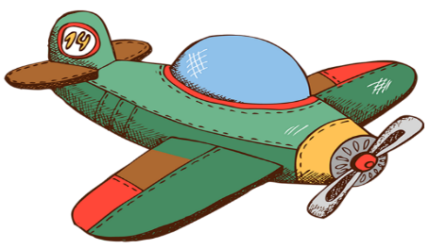

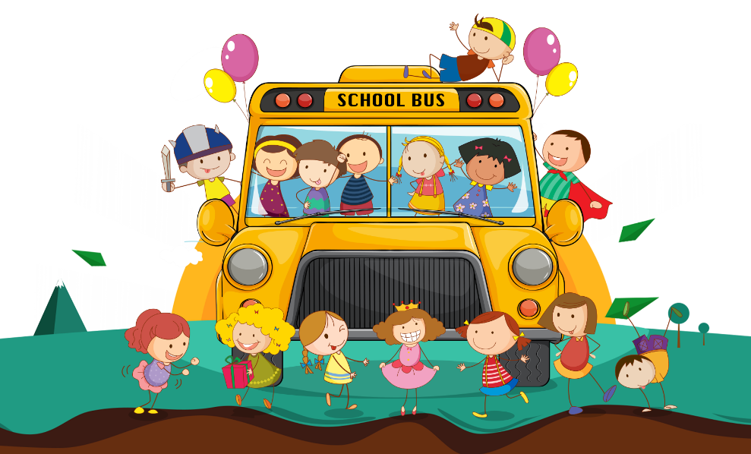
Phiếu số 1
Vệt phấn trên mặt bàn
Vì sao vệt phấn trên mặt bàn được xóa đi?

Slide 12
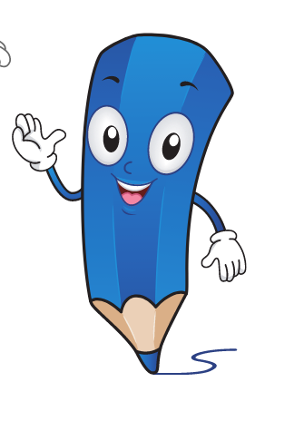
Vệt phấn trên mặt bàn được xóa đi vì Minh nhớ lại ánh mắt buồn của bạn lúc nhìn Minh vạch đường phấn trắng và Minh rất ân hận vì việc làm đó của mình.

Slide 13
Phiếu số 2
Việc làm nào của Hải Thượng Lãn Ông đúng với câu: Thầy thuốc như mẹ hiền?

Slide 14
Việc làm của Hải Thượng Lãn Ông đúng với câu: Thầy thuốc như mẹ hiền là: Ông không quản ngày đêm, mưa nắng, trèo đèo lội suối đi chữa bệnh cứu người. Đối với người nghèo, hoàn cảnh khó khăn, ông thường khám bệnh và cho thuốc không lấy tiền.

Slide 15
Phiếu số 3
Tờ báo tường của tôi
Nếu được gặp người bạn nhỏ gan dạ và tốt bụng trong câu chuyện, em sẽ nói gì với bạn?

Slide 16
Phiếu số 4
Con muốn làm một cái cây
Chi tiết nào trong câu chuyện giúp em hiểu hơn câu tục ngữ: Ăn quả nhớ kẻ trồng cây?

Slide 17
“Con muốn làm một cái cây. Con muốn làm cây ổi trong sân nhà cũ của con, muốn luôn bên đám bạn cùng chia nhau từng trái ổi chín và thấy ông ngồi cười hiền lành bên gốc ổi...”.

Slide 18
Phiếu số 5
Ông bụt đã đến
Việc làm của nhân vật nào trong câu chuyện giống như ông bụt trong thế giới cổ tích?

Slide 19
Việc làm của ông hoạ sĩ: “mua một chậu lan mới thay cho chậu lan cũ” giống như ông bụt trong thế giới cổ tích.

Slide 20
2. Nghe – viết: Cảm xúc Trường Sa (4 khổ thơ đầu).
Em đã nhớ Trường Sa
Cả khi mình chưa đến
Giữa sóng, cát không ngờ
Gặp màu hoa muống biển.
Những nhà giàn giữ đảo
Neo cả nhịp tim người
Muốn gửi vào muôn gió
Xin từng ngày sóng nguôi.
Những Đá Thị, Len Đao
Song Tử Tây sóng vỗ
Những Sơn Ca, Sinh Tồn
Hoa bàng vuông đợi nở.
Bão giăng giăng mặt biển
Đảo oằn mình khát mưa
Đoá san hô kiêu hãnh
Vẫn nở hoa bốn mùa.

Slide 21
3. Xác định chủ ngữ, vị ngữ của mỗi câu trong đoạn văn dưới đây:
Quê hương
Mùa xuân trở về. Nước biển ấm hẳn lên. Những con sóng không còn ầm ào nữa. Đại dương khe khẽ hát những lời ca êm đềm. Đàn cá hồi bỗng ngừng kiếm ăn, ngẩn ngơ nhớ tới quê hương...“Nơi chôn rau cắt rốn” của chúng là thượng nguồn của dòng sông.
(Theo Đặng Chương Ngạn)

Slide 22
Câu | Chủ ngữ | Vị ngữ
1 | Mùa xuân | trở về.
2 | Nước biển | ấm hẳn lên.
3 | Những con sóng | không còn ầm ào nữa.
4 | Đại dương | Khe khẽ hát những lời ca êm đềm.
5 | Đàn cá hồi | bỗng ngừng kiếm ăn, ngẩn ngơ nhớ tới quê hương...
6 | “Nơi chôn rau cắt rốn” của chúng | là thượng nguồn của dòng sông.

Slide 23
4. Tìm trạng ngữ của mỗi câu trong các đoạn văn dưới đây:
a. Mùa đông, bà tôi thường lấy những mảnh giẻ rách, bao tải cũ lót chỗ cho mèo nằm. Khi đi chợ, bà tôi mua cá nhỏ kho riêng trong một cái niêu đất xinh xắn, gọi là nồi cá mèo. Mỗi khi ăn cơm, bà tôi để riêng một cái đĩa nhỏ, xới ít cơm nóng và trộn chút cá kho vào cơm làm thức ăn cho mèo.
(Lê Phương Liên)
b. Một giờ sau cơn dông, người ta hầu như không nhận thấy trời hè vừa ủ dột. Mùa hè, mặt đất cũng chóng khô như đôi má em bé. Quanh các luống kim hương, vô số bướm chập chờn trông như những tia sáng lập loè của các đoá đèn hoa.
(Theo Vích-to Huy-gô)

Slide 24
5. Viết đoạn văn (2 – 3 câu) về một nhân vật trong câu chuyện đã đọc, đã nghe. Xác định chủ ngữ, vị ngữ, trạng ngữ của mỗi câu.
Ví dụ
Hải Thượng Lãn Ông/ là một bậc danh y của Việt Nam. Nhờ một lần bị ốm nặng và được
CN VN TN
một thầy thuốc giỏi chữa khỏi/, ông/ đã quyết học nghề y. Ông/ vừa làm thuốc, chữa bệnh,
CN VN CN
vừa dành nhiều công sức nghiên cứu, viết sách, để lại cho đời nhiều tác phẩm lớn, có giá trị
VN
về y học, văn hoá và lịch sử.

Slide 25

Tạm biệt
các em

